Slide 1




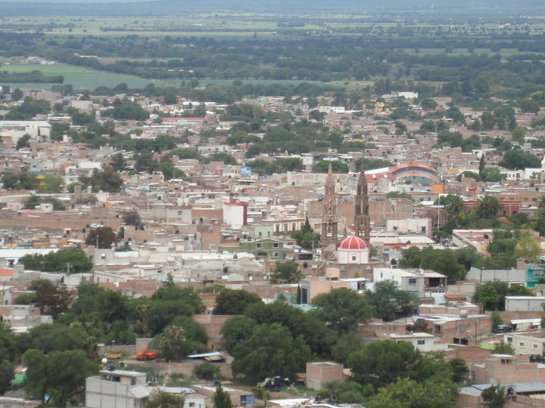



INSTITUTO POLITÉCNICO NACIONAL
ESCUELA SUPERIOR DE INGENIERÍA Y ARQUITECTURA
UNIDADES ZACATENCO Y TECAMACHALCO
MUNICIPIO DE SAN LUIS DE LA PAZ, GUANAJUATO
PROGRAMA DE SERVICIO SOCIAL PARA LA ATENCIÓN A COMUNIDADES MARGINADAS (PLANASSZE)
METODOLOGÍA PARA EL MEJORAMIENTO DE
LA IMAGEN URBANA DEL RÍO SAN LUIS
Director De Egresados y Servicio Social:
Dr. Reynold Ramón Farrera Rebollo
Jefe De La División De Servicio Social:
Dr. Omar Hernández Montes
Responsable Del Área De Gestión De Proyectos De Desarrollo Social:
Antrop. José Pedro Chávez Bernal
Jefe De Planassze:
Biól. Sergio Arturo Murillo Jiménez
Revisaron:
Ing. Roberto Bobadilla Oliva
Ing. Pedro Fernández Vargas
Coordinador:
Med. Cir. Leonardo Ramírez Damián
Brigadistas :
Barbosa Moreno Ana Karen Ing. Civil 2007310085
Becerril Ocampo Leslie Paola Ing. Arq. 2007380063
Díaz Pérez Gerardo Eleazar Ing. Civil 2007311240
López Villanueva Marco Polo Ing. Civil 2007310593
Ortega Magaña José Ángel Ing. Civil 2007310771
Ponce Arreola Eder Ing. Arq. 2007380525
Noviembre 2010

Slide 2
ÍNDICE
 | Portada
 | Índice
I. | Justificación Del Proyecto
II. | Antecedentes De San Luis De La Paz, Guanajuato Geografía Mapa De Equipamiento Urbano Infraestructura De Riego Infraestructura turística
III. | Metodología Cancha De Tenis
IV. | Bibliografía

Slide 3
I. JUSTIFICACIÓN DEL PROYECTO
El presente proyecto tiene como finalidad el mostrar todo el proceso de desarrollo para conocer y realizar diferentes elementos como son:
Cancha de voleibol
Cancha de básquetbol
Cancha de tenis
Cancha de futbol rápido
Cancha de mini frontón
Pista para caminar
Pista de atletismo
Murales
Juegos infantiles
Además de investigar sobre la localidad donde se pretende llevar a cabo el proyecto que en este caso es San Luis de La Paz, Guanajuato. Esto se logrará analizando a los posibles usuarios, con esto buscaremos la mejor solución para resolver el problema, que en este proyecto es el mejorar la imagen urbana del río San Luis.
Click para ver planos

Slide 4
II. ANTECEDENTES DE SAN LUIS DE LA PAZ, GUANAJUATO

Slide 5
GEOGRAFÍA DE SAN LUIS DE LA PAZ GUANAJUATO
LOCALIZACIÓN
Coordenadas Geográficas: Al norte 21°41´, al sur 21°04´ de latitud norte; al este 100°12´, al oeste 100°45´ de longitud oeste. Su altura sobre el nivel del mar es de 2,100 metros.
La ciudad y el municipio de San Luis de la Paz están situados en la parte noreste del estado. El municipio colinda al norte con el estado de San Luis Potosí, al este con el municipio de Victoria, al sur con los municipios de Doctor Mora, San José Iturbide, San Miguel Allende y Dolores Hidalgo, al oeste con los municipios de Dolores Hidalgo, San Diego de la Unión y el estado de San Luis Potosí. La ciudad de San Luis de la Paz es al mismo tiempo la cabecera municipal.
EXTENSIÓN
El municipio tiene una extensión territorial de 2,030.14 km² (783.84 mi cuadradas), siendo el segundo municipio de mayor extensión territorial del estado de Guanajuato. La segunda localidad con más habitantes del municipio es la Misión de Chichimecas y posteriormente el Mineral de Pozos.

Slide 6
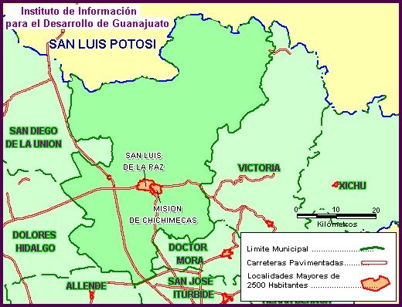
GEOGRAFÍA DE SAN LUIS DE LA PAZ GUANAJUATO
Ubicación De San Luis De La Paz Y Colindancias.

Slide 7
GEOGRAFÍA DE SAN LUIS DE LA PAZ GUANAJUATO
CLIMA
El clima predominante es semiseco con lluvias en verano; con una temperatura media anual de 16° C. Al noroeste vería a menos seco, con temperatura media anual entre 18°C y 22°C. La precipitación pluvial es de 387.5 milímetros, promedio anual. La temperatura máxima que se haya registrado en el municipio es de 19.8 °C (junio de 1995).
OROGRAFÍA
La Sierra Gorda cubre gran parte del territorio en la región norte y oriente. Dentro de ésta se encuentra la cordillera del Quijey. Entre los principales cerros están El Pilón, Balderas, Pelón, Infiernillo, Guerrero, Pinito, El Guajolote, Las Mesas, El Maguey, El Zacate, y La Esperanza, con una altura promedio de 2,300 metros sobre el nivel del mar.
HIDROGRAFÍA
Debido a que la parte norte del municipio es montañosa, existen muchos arroyos que descienden por ella. El Boso, que recibe las aguas del Barbellón, es uno de los principales arroyos. Cuenta también con dos presas, las Adjuntas y la Encina. El río Manzanares es el más notable del municipio; al norte se encuentra el río Santa María, que en un corto trecho sirve de límite con el estado de San Luis Potosí.

Slide 8
GEOGRAFÍA DE SAN LUIS DE LA PAZ GUANAJUATO
FLORA
Está integrada por bloque de encino, pino y de nopalera; existen especies forrajeras como navajita, triguillo, lobero, landrilla gigante, tempranero, búfalo, mezquite, azucarado, falsa grama, flechilla, tres barbas, gramilla, mezquite grande, popotillo plateado, guía y colorado. Además se pueden encontrar otras especies como táscate, madroño, nopalera, palma china, huizache y gatuño.
FAUNA
La fauna que predomina está formada por roedores, como conejo, liebre, ardilla y tejón; aves, como codorniz, águila, halcón, zopilote, patos y gavilán, herbívoros, como el venado y el ciervo.
CLASIFICACIÓN Y USO DEL SUELO
Los suelos del municipio son de estructura blocosa subangular a angular, con consistencia de friable a muy firme, de textura franco arenosa a limo arcillosa, pH de 6.4 a 7.8 y origen inchú a aluvial. En cuanto a la distribución de la tenencia de la tierra hay 159,194 hectáreas de pequeña propiedad y 22,486 de superficie ejidal.

Slide 9
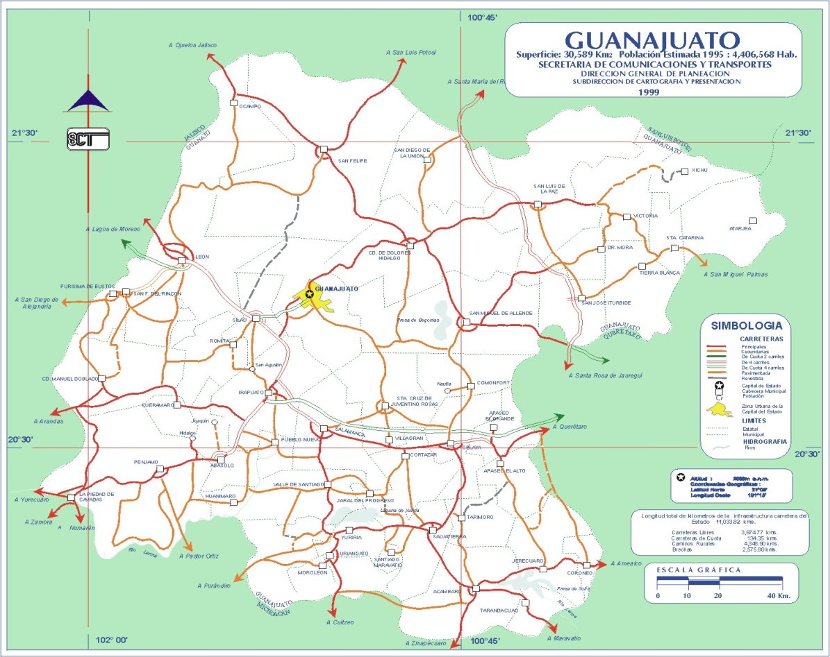
EQUIPAMIENTO URBANO EN EL ESTADO DE GUANAJUATO
Equipamiento Urbano En El Estado De Guanajuato.

Slide 10
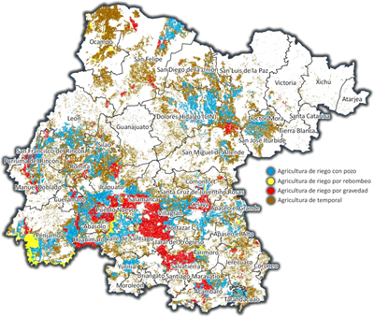
INFRAESTRUCTURA DE RIEGO EN EL ESTADO DE GUANAJUATO
3. Mapa de infraestructura de Riego en el Estado de Guanajuato.

Slide 11
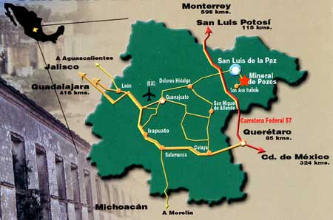
MAPA DE INFRAESTRUCTURA TURÍSTICA EN EL ESTADO DE GUANAJUATO
4. Mapa de infraestructura Turística en el Estado de Guanajuato.

Slide 12
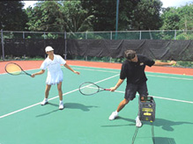
CANCHA DE TENIS

Slide 13
ANTECEDENTES DEL TENIS
Se tienen noticias de juegos muy similares al tenis actual desde la Antigüedad, en las civilizaciones griega y romana, y durante la Edad Media, en las ciudades italianas del siglo XI. Entre los siglos XIII-XIV se introdujo en Francia el jeu de paume, juego consistente en golpear una pelota con la palma de la mano, y en el que posteriormente se acabó utilizando una raqueta. El propio vocablo de "tenis" parece provenir del verbo francés tenez, expresión utilizada para avisar del lanzamiento de la pelota, aunque otros afirman que deriva del latín tenisca o toenia, nombre de la cinta que dividía el campo en dos mitades en los antiguos juegos romanos. Durante los siglos XVI-XVIII diversos juegos de pelota, más parecidos al frontón actual, gozaron de gran popularidad en Europa occidental. En 1873, el mayor Walter Clopton Wingfield, considerado oficialmente el inventor del tenis moderno, lo bautizó con el vocablo griego Sphairistiké (´jugando con bola´) en recuerdo de los antiguos juegos helenos, y fueron los ingleses, junto con sus colonias (Australia y Sudáfrica principalmente), quienes extendieron su práctica, seguidos al poco tiempo por Estados Unidos donde ya en 1874 se construyeron las primeras pistas.

Slide 14
MEDIDAS DE LA CANCHA DE TENIS
El tenis es un deporte jugado con raquetas que se disputa entre dos jugadores (individuales) o entre dos parejas (dobles).
MEDIDAS DE LAS CANCHAS DE TENIS
Las líneas laterales de las canchas de tenis y del fondo marcan el límite del campo de juego y deben ser del mismo color. Estas líneas deben tener un ancho entre 2,5 y 5 cm., al igual que las líneas de saque que juntas forman los cuatro cuadros. En la mitad de cada línea del fondo se encuentra una marca de 10 cm. de largo y 5 de ancho que es una continuidad imaginaria de la línea central de saque.
En las competencias oficiales debe haber un espacio mínimo de 6,40 metros tras las rayas de fondo y de 3,66 metros desde las laterales. La red necesita tener una altura de 1,07 metros, y estar suspendida de un cable metálico de un diámetro que tiene que tener como máximo de 0,8 cm., cubierto por una banda de color blanco de entre 5 y 6,3 cm. de anchura. La red debe ser lo suficientemente densa para impedir que la pelota la traspase con facilidad.
En la particularidad de dobles rigen las mismas reglas que para los partidos que se juegan individuales, exceptuando la anchura del campo de juego, que se amplía 1,37 metros en cada lado, y de la red, que pasa a medir 12.8 metros; además, pueden excluirse los dos tramos de líneas laterales comprendidos entre la de fondo y la de servicio.

Slide 15
PUNTUACIÓN EN EL TENIS
Un partido de tenis está compuesto por sets, el primero en ganar un número determinado de sets es el ganador. Cada set está integrado por juegos. En cada juego hay un jugador que saca, el cual se va alternando. A su vez los juegos están compuestos de puntos.
El primero en ganar 4 puntos con una diferencia mínima de 2 puntos con respecto a su rival es el ganador del juego, en caso de que ninguno de los dos jugadores o equipos tenga una ventaja de dos puntos al llegar a cuatro, gana el juego el primero que logre una diferencia de 2 puntos. El conteo de los puntos es bastante particular: cuando un jugador gana su primer punto su tanteador es 15, cuando gana 2 puntos 30, y cuando gana 3 puntos 40. Ej: si el sacador del juego lleva ganados 3 puntos y el receptor 1 punto el marcador es de 40-15. Siempre la puntuación del sacador se nombra primero. Cuando ambos jugadores empatan a 40 se dice que hay "deuce" o "iguales". El primer jugador o equipo que gane un punto después del deuce logra una "ventaja", en caso de ganar el siguiente punto, se lleva el juego, de lo contrario se vuelve a estar en deuce hasta que se logre la diferencia de dos puntos.
El jugador que se lleva el set es el que consigue hacer 6 juegos, con una diferencia de dos. En caso de que un jugador llegue a 6 juegos, pero con diferencia de 1 (6-5) habrá que seguir hasta que alguno consiga la diferencia apropiada. Si el reglamento del torneo pone un tope de juego, habrá que jugar un "tie-break" o "muerte súbita", en el que el resultado del set se juega mediante puntos (uno-cero, dos-cero, tres-cero, etc.), hasta que alguien consigue llegar a 7 tantos, con diferencia de 2. Si se llega a 7 puntos sin diferencia de 2 (por ejemplo: 7-6), habrá que esperar a que uno de los dos jugadores obtenga una diferencia de 2 puntos, siendo éste el que consiga la victoria en el "tie-break" y en el set por 7-6. El jugador que comienza sacando en un "tie-break" solo dispone de un turno de saque (con primer y segundo servicio) y a partir de ahí, se alternarán 2 turnos de saque por jugador hasta la finalización del mismo.

Slide 16
REGLAS DEL TENIS
En el circuito profesional los partidos son generalmente al mejor de 3 sets. Los partidos al mejor de 5 se llevan a cabo en los torneos de Grand Slam y en Copa Davis. Hasta el 2006, las finales de los torneos Masters Series también se disputaban a 5 sets. Las mujeres disputan sus partidos al mejor de 3 sets, cualquiera que sea el torneo.
Cada set se juega al mejor de 6 juegos, con al menos 2 juegos de diferencia. De llegar los dos jugadores a 5 iguales en un set, debe jugarse al mejor de 7 juegos para mantener los dos juegos de diferencia. En el caso en que se llegue a 6 iguales, se juega un juego largo llamado "Tie Break" (Muerte súbita), donde sacan 2 veces cada uno de los jugadores sucesivamente (exceptuando que se cambia de jugador que saca después del primer punto del tie break) y gana el que llegue a 7 puntos, siempre que tenga 2 puntos de diferencia como mínimo. Si los dos jugadores llegan a un 6 iguales en el último set, debe seguir jugándose hasta haber 2 juegos de diferencia entre ellos; por ejemplo: 8 a 6 u 11 a 9.
Cada juego se juega contando los puntos en una escala de 15-30-40-punto. Si los dos jugadores llegan a 40 iguales (iguales, o deuce en inglés) deben seguir jugando hasta lograr dos puntos de diferencia. Al estar los jugadores en iguales, la escala que se aplica es Ventaja ("servicio" o "fuera")-Juego.
Históricamente esa puntuación de 15-30-40-Juego y luego seis juegos para un set, viene de la astronomía antigua en la que se usaba un Sextante para medir la elevación del sol. El sextante se divide en 4 partes (15º-30º-45º-60º), y es la sexta parte de una circunferencia de 360º (6 juegos = 1 Set = 360º). La puntuación corresponde por tanto a dichas mediciones que eran en esa época tan usuales como para nosotros el sistema decimal. Luego el 45º (Fourty Five grades, en inglés) se dejó en 40° (Fourty grades) para comodidad del arbitro.

Slide 17
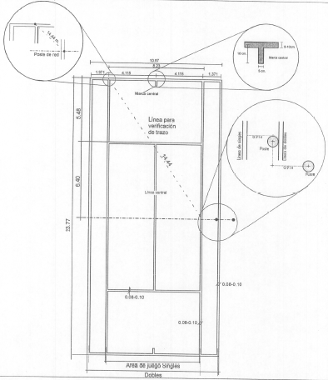
NORMATIVIDAD CONADE
Click para ver planos
15. Figura Que Muestra El Detalle de La Cancha de tenis.

Slide 18
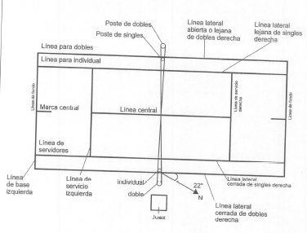
NORMATIVIDAD CONADE
16. Figura Que Muestra El Detalle de La Cancha de tenis.

Slide 19
IV. Bibliografía
http://www.conavi.gob.mx/documentos/publicaciones/guia_deporte.pdf
http://www.playsystems.com.mx/image/juegos/1pq16.html
http://www.playclub.com.mx/Catalogoenlinea/tabid/78/CategoryID/283/List/1/Level/a/ProductID/880/Default.aspx

